Slide 1
§5-7 多普勒效应
如果波源或接收器(观察者)或两者同时相对于媒质运动时，接收器接收到的频率和波源的频率不同。这一现象称为多普勒(Doppler)效应(1842)。
为简单起见, 下面的讨论假定波源和接收器在在二者连线上运动。规定用
υ_{s}—表示波源相对于媒质的运动速度；
υ_{r}—表示接收器相对于媒质的运动速度；
u—表示波在媒质中的传播速度。
ν_{s}—表示波源的频率；
ν_{r}—表示接收器收到的频率；
ν—表示波的频率。

Slide 2
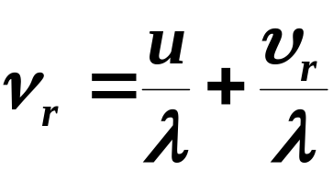
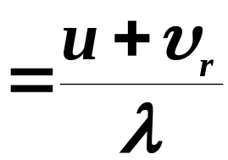
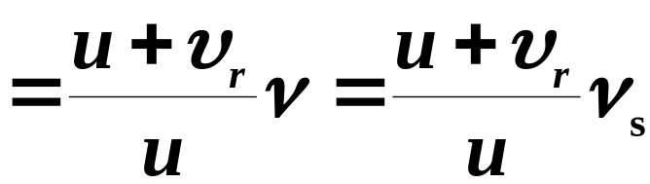


1.波源静止，接收器相对于媒质以υ_{r}运动
当接收器在媒质中静止不动，单位时间内能接收到u/λ个波。
若接收器以速度υ_{r}向波源运动，在单位时间内就能多接收到υ_{r} /λ个波，所以单位时间内接收到的完整波的个数，即接收到的频率v_{r}应为
u
υ_{r}
S
多接收到的
波数υ_{r} /λ
接收器不动接
收到的波数u/λ

Slide 3

2.接收器静止，波源相对于媒质以υ_{s}运动
u
o
S
υ_{s}
当波源和接收器(观察者)都静止，则分布在SO内的波数在单位时间内都要通过接收器。
λ
若波源以速度υ_{s}向着接收器运动，单位时间内从S点到达S´。原来分布在SO内的波数现在分布在S´O内；显然波长变短了。
λ_{r}
·
·
O
S
S′
v_{S}T_{S}
u
波长变化了多少？
uT_{S}

Slide 4
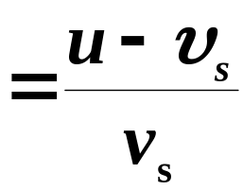


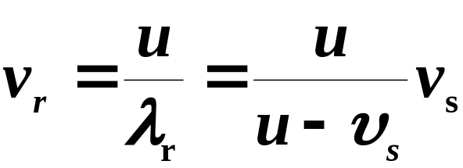
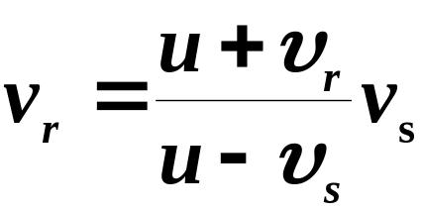
由于波速不变, 所以接收器接收到的频率v_{r}就是
λ
λ_{r}
3.波源和接收器都运动
·
·
O
S
S′
v_{S}T_{S}
u
uT_{S}
接收器运动相当于接收器(或观察者)感觉到的波速变大为(u+υ_{r}), 而波源运动相当于波长变短为(u-υ_{s})/v_{s}。

Slide 5
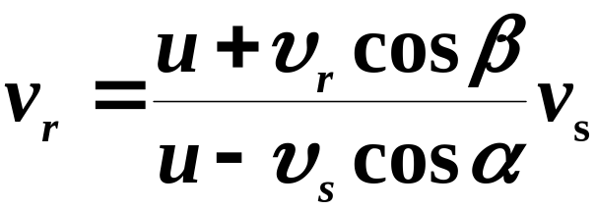
说明
(1) 波源和接收器在二者连线上相向运动，上式υ_{r}、 υ_{s}取正值；相背取负值。
(2)若波源和接收器的运动方向不在二者连线上，如图所示.
υ_{s}
υ_{r}cosβ
α
O(接收器)
S(波源)
υ_{s}cosα
β
υ_{r}
(3) 波源和接收器在二者连线上运动产生的多普勒效应称为纵向多普勒效应；在垂直于二者连线方向上运动，其多普勒效应称为横向多普勒效应。机械波不产生横向多普勒效应。

Slide 6
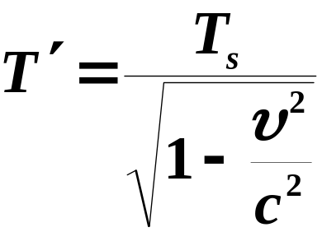

4.电磁波(光波)的多普勒效应
电磁波的传播不需要媒质，决定接收频率的只是波源和接收器之间的相对速度υ (要考虑相对论效应)。
纵向多普勒效应
T_{s}
设波源发射脉冲信号，周期为T_{s}，即连续两个脉冲间的时间间隔。
…
由于相对论效应，接收器测得该时间间隔为
cT′
S(波源)
接收器测得连续两脉冲间的距离
S′
O
(接收器)
υT′

Slide 7
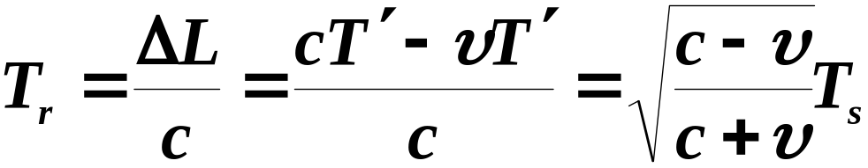
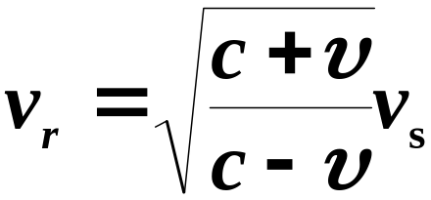
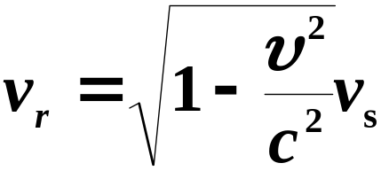
接收器连续接收到两脉冲的时间间隔，即周期
则，接收到的频率
当波源和接收器相互接近时， υ 取正值，相互远离时， υ 取负值。前者接收的频率比波源的频率高，称为紫移；后者接收的频率比波源的频率低，称为红移。
横向多普勒效应
(只有相对论效应)

Slide 8
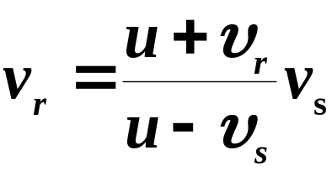
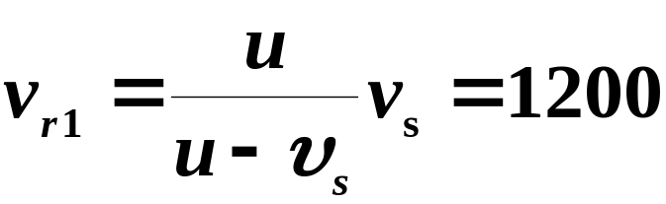
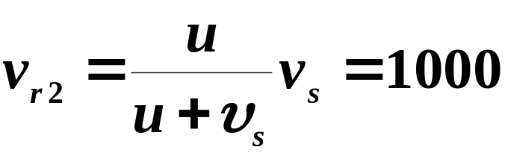
例17： 一汽车驶过车站时，车站上的观察者测得汽车喇叭频率由1200Hz变为1000Hz，空气中的声速u=330m/s，求汽车的速度及喇叭的固有频率。
解 多普勒效应公式
汽车驶来时，
汽车驶离时，
解得汽车速度υ_{s}=30(m/s), 喇叭频率v_{s}=1090.9Hz。

Slide 9

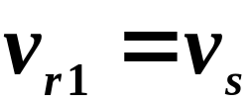
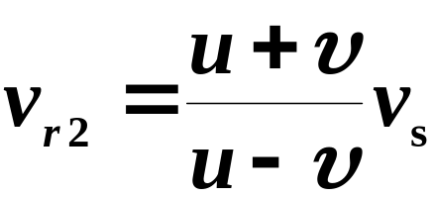
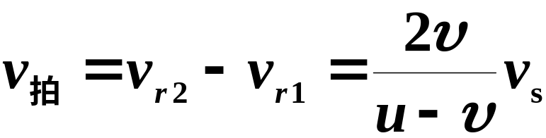
例18： 一人携带频率为v的声源以速度υ走向墙壁，
求：(1)人直接听到的声波频率；(2)拍频。(设声波速度为u)
解 (1)人直接听到的声波频率:
人和声源相对静止，所以

υ
(2)人听到的从墙壁反射回的声波频率:
(因相向运动)
所以拍频为

Slide 10
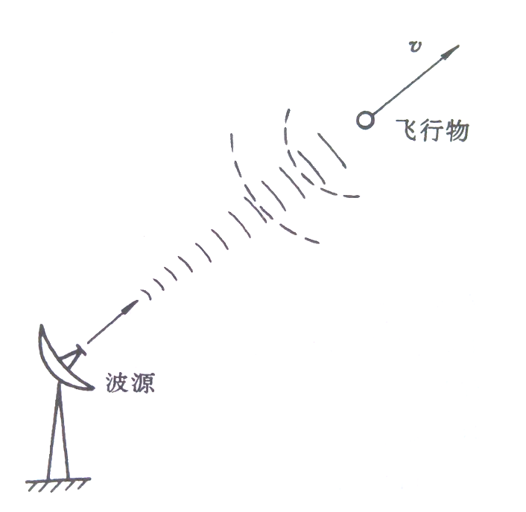
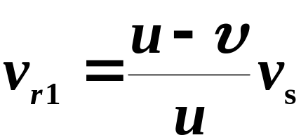
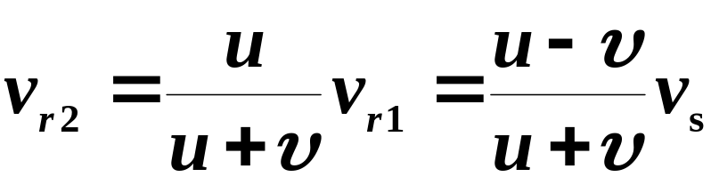
例19： 一静止波源向一飞行物发射频率为ν_{s}=30kHz的超声波，飞行物以速度υ离开波源，在波源处放一接收器，该接收器测得波源发射波与飞行物反射波两振动合成的拍频为ν_{b}=100Hz，已知声速u=340m/s。试推算飞行物的运动速度。
解 飞行物接收到的超声波频率:
飞行物又作为“波源”发射出频率为ν_{r1}的波，接收器接收到的频率：

Slide 11
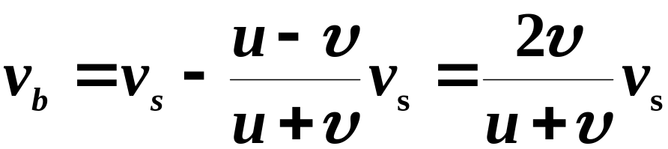
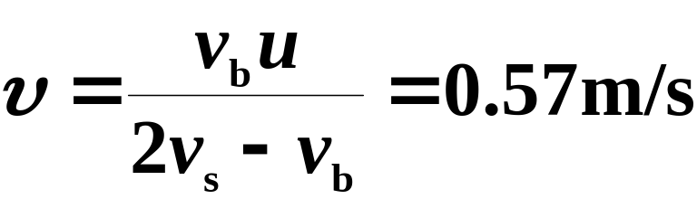
波源发射波与飞行物反射波两振动合成的拍频
由此得到飞行物的运动速度
课外作业：设计雷达通过拍频测速的方案，写出具体步骤并求出被测目标的速度。

Slide 12
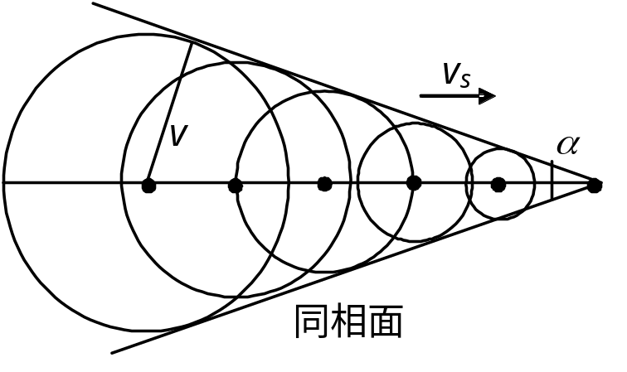
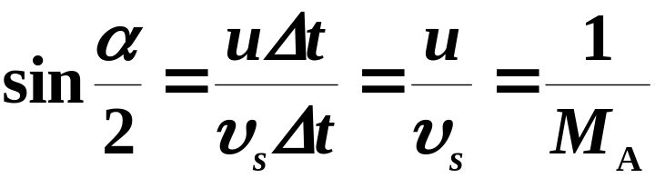
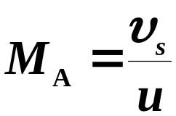
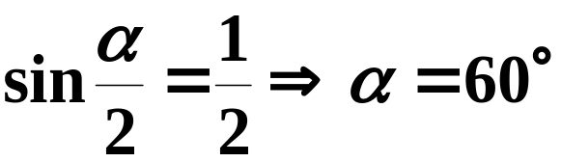
例20：若点波源的运动速度υ_{s}大于机械波的传播速度u，则在Δt 时间内波源发出机械波的波前(同相面)构成以波源为顶点的圆锥面，如图，该圆锥称为马赫锥，这种机械波称为冲击波。如果υ_{s}=2u，试计算马赫锥的顶角α 。
解： 由图的几何关系可得
uΔt
其中， 称马赫数。
υ_{s}Δt
若υ_{s}=2u ，
马赫锥

Slide 13
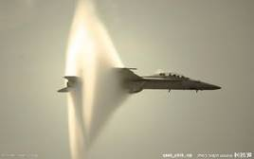
对声波，当υ _{s}=u 时， α =180°，圆锥面变成了平面，波源在所有时刻发出的波几乎同时到达，这样就会产生极大的冲击波，通常称这种冲击波为“声暴” 。
通常将声速附近的飞行速度称为“声障” 。
uΔt
马赫锥

